Slide 1




Летопись
ГОУ «КЦСОН
г. Каменска-Уральского»
за 2010 год

Slide 2

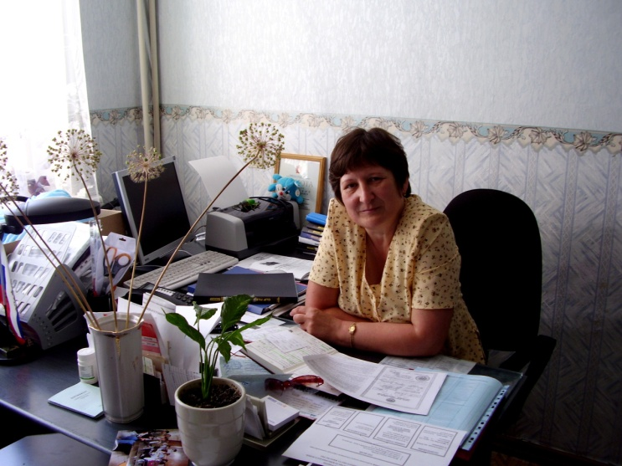


Мир держится на добрых людях.
Не на агрессии и зле.
И если доброты не будет,
То ничего не будет на земле.
Мир держится на сострадании,
А не на важности пустой.
Вот кто-то свет потёмкам дарит,
Чтоб озарить жизнь красотой.
Мир держится на милосердии,
А не на выгоде и лжи.
Никто из нас не минет смерти,
А потому добро творить спеши.
Директор ГОУ «КЦСОН г. Каменска – Уральского Гапанович
Ирина Сергеевна

Slide 3

В 2010 году в Центре функционировали следующие структурные подразделения:
Десять Отделений социального обслуживания на дому граждан пожилого возраста и инвалидов в городе и Каменском районе
Одно Отделение срочного социального обслуживания
Одно социально – реабилитационное отделение
Два отделения участковой социальной службы города и Каменского района
Организационно – методическое отделение

Slide 4
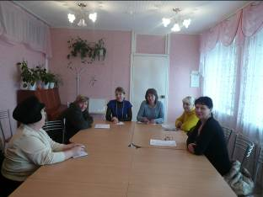



В 2010 году РАБОТА «СОВЕТА НАСТАВНИКОВ»
Председатель Сергеева Р.К.
- В течение 2010 года проведено 12 заседаний «Совета наставников»
- из них проведено обучающих занятий – 8
- За период с января по сентябрь 2010г. проведен полный курс обучения в «Совете наставников» с 19 социальными работниками.
Из них уволились 5 человека – 14 социальных работников продолжают работать.

Slide 5

РАБОТЫ «СОВЕТА ТРУДОВОГО КОЛЛЕКТИВА»
В течение года 2010 года проведено 3 заседания (19.02.2010, 30.08.2010, 25.11.2010. 25.11.2010г.) на которых рассмотрели следующие вопросы:
1) обсуждение поведения специалиста СРО в связи с неоднократным неисполнением без уважительных причин трудовых обязанностей;
2) обслуживание клиентов в холодное, жаркое время года;
3) отчет по приобретению спец. одежды, спец. обуви для соц. работников и участковых специалистов;
4) обеспечение соц. работников канц. товарами;
5) отчёт о проделанной работе Председателя Совета наставников Шиль Е.Ю.;
РАБОТЫ «ШКОЛЫ СОЦИАЛЬНОГО РАБОТНИКА»
В 2010 году продолжилась работа в «Школе социального работника» с психологом Медведевой Н.Б..
В период с марта по май 2010 года тема занятий «Узнай себя заново» включала в себя три встречи Целью занятий являлась помощь в осознании работниками своих внутренних установок, личных убеждений; в создании мотивации на достижение личных результатов своего труда.
Тема предполагала просмотр научно-популярного фильма «Секрет успеха» и его дальнейшее обсуждение. В июле и августе проведено тестирование социальных работников в рамках психологического исследования на тему «Эмоциональное выгорание работников социальной службы».
В сентябре-декабре месяце началась работа по профилактике эмоционального выгорания. Сотрудникам представлялась информация о том, что такое «эмоциональное выгорание», как и когда оно возникает и какие последствия может повлечь. Далее подробно разбирались составляющие стресса. На последнем занятии была предложена одна из профилактических методик

Slide 6
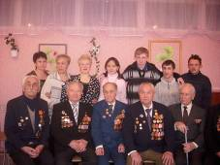
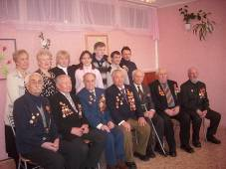
18.02.2010 года организовали и провели праздничное заседание клуба для ветеранов ВОВ «Фронтовик» на тему: «Есть такая профессия» с участием ансамбля «Вишенка» и представителями «Торгово-промышленной палаты». На мероприятии присутствовало 30 человек.

Slide 7
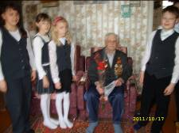
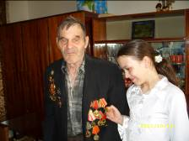
с 8.02.2010 по 24. 02.2010 года организовали и провели акции: «Поздравительная открытка», «Адресный подарок» (по изготовлению и вручению открыток и подарков ветеранам боевых действий, УТФ) совместно с общеобразовательными учебными учреждениями. Акция проведена на 12 социальных участках города. В акции приняли участие 15 школ, было изготовлено 26 сувениров, 326 открыток.

Slide 8
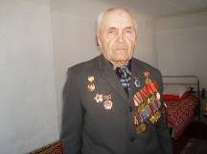
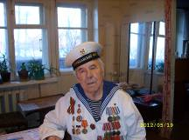
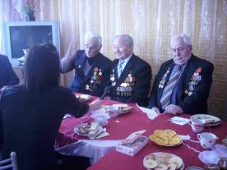
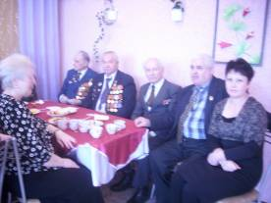
Проведены мероприятия, посвященные 65 – ой годовщине Победы в ВОВ:
409 ветеранов и участников ВОВ получили юбилейные медали, посвященные памятной дате, с которыми ветераны пожелали сфотографироваться , 24 ветерана получили фотографии на память.
№ п/п | Наименование организации, оказавшей благотворительную помощь | В каком виде оказана помощь | Сумма
1. | ООО «Красногорское» | Выделено 2 торта для проведения чаепития, посвященного 23 февраля | 300 руб.
2. | ОАО «Каменск – Уральский хлебокомбинат» | Выделен 1 торт для проведения чаепития в школе № 14 для детей, принимающих участие в организации концерта в доме интернате для престарелых и инвалидов | 150 руб.
3. | ОАО «Молоко» | Предоставлена молочная продукция: творожная паста – 30 шт., йогурт – 30 шт. для тяжелобольных, одиноких пенсионеров, находящихся на лечении в от делении паллиативной терапии. | 900 руб.
4. | ИП Волкова магазин «Модница – Шик» | Предоставлены шторы – 5 м для социальной гостиницы. | 500 руб.
5. | Магазин «Клякса» | Предоставлены канцелярские товары | 200 руб.
6. | Магазин «Миллениум» | Предоставлены денежные средства на покупку паласа в спортивный зал для проведения реабилитации лиц с ограниченными возможностями. | 2000 руб.
7. | Частное лицо | Предоставлены денежные средства на покупку новогодних подарков детям из малообеспеченных семей. | 5000 руб.
8. | ОАО «КУМЗ» | Предоставлены осенние ботинки для малообеспеченных граждан города. | 3000 руб.
9. | Магазин «ТЕХАС» | Предоставлена джинсовая одежда для детей из малообеспеченных семей. | 150 000 руб.
10. | Аптеки города | Предоставлены лекарственные препараты | 21 000 руб.
11. | Церковь «Новая жизнь» | Оказана помощь в виде горячего питания для граждан БОМЖ (1900 обедов, из расчета 20 руб. на 1 чел.) | 38 000 руб.
12. | Театр Драмы | Предоставлены билеты на постановки | 3000 руб.
13. | Магазин «Удачный» | Предоставлены кондитерские изделия (конфеты и печенье – 6 кг для проведения мероприятий в клубе «Зимняя вишня» | 1000 руб.
14. | ОАО «Красногорское» | Предоставлены 10 книг «Каменские пушки». | 2000 руб.
15. | Каменск – Уральский лесхоз | Предоставлены 4 елки для проведения новогодних утренников | 1200 руб.
16. | Депутаты городской думы | Оказана благотворительную помощь в виде денежных средств для приобретения новогодних подарков для детей из малообеспеченных семей | 10 000 руб.
17. | ИП Васильев | Оказана помощь в виде денежных средств на приобретение новогодних подарков детям | 3 000 руб.
Итого: |  |  | 241 250 руб.
В преддверии юбилея Дня Победы на социальных участках города участковыми специалистами проведены праздничные мероприятия для ветеранов и участников ВОВ.

Slide 9

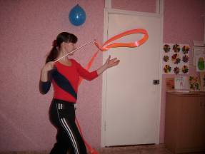
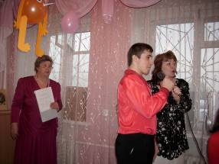
7.07.2010г – клиенты (инвалиды с психическими расстройствами) социального реабилитационного отделения участвовали в городском фестивале творчества инвалидов «Искусство дарует радость», который проходил в ДК «Юность». Всего участвовало 11 инвалидов в номинациях:
«Декоративно – прикладное искусство» - была организована выставка изделий, изготовленных инвалидами, участвовало 4 инвалида, получили 1 Диплом 2 место и 3 поощрительных приза;
«Хореографическое искусство» - участвовало 2 инвалида, получили Дипломы 2 и 3 место;
«Художественное слово» - участвовало 2 инвалида, получили 1 Диплом 3 место и поощрительный приз;
Вокальное творчество» - участвовал 1 инвалид, получил поощрительный приз.
№ п/п | Наименование организации, оказавшей благотворительную помощь | В каком виде оказана помощь | Сумма
1. | ООО «Красногорское» | Выделено 2 торта для проведения чаепития, посвященного 23 февраля | 300 руб.
2. | ОАО «Каменск – Уральский хлебокомбинат» | Выделен 1 торт для проведения чаепития в школе № 14 для детей, принимающих участие в организации концерта в доме интернате для престарелых и инвалидов | 150 руб.
3. | ОАО «Молоко» | Предоставлена молочная продукция: творожная паста – 30 шт., йогурт – 30 шт. для тяжелобольных, одиноких пенсионеров, находящихся на лечении в от делении паллиативной терапии. | 900 руб.
4. | ИП Волкова магазин «Модница – Шик» | Предоставлены шторы – 5 м для социальной гостиницы. | 500 руб.
5. | Магазин «Клякса» | Предоставлены канцелярские товары | 200 руб.
6. | Магазин «Миллениум» | Предоставлены денежные средства на покупку паласа в спортивный зал для проведения реабилитации лиц с ограниченными возможностями. | 2000 руб.
7. | Частное лицо | Предоставлены денежные средства на покупку новогодних подарков детям из малообеспеченных семей. | 5000 руб.
8. | ОАО «КУМЗ» | Предоставлены осенние ботинки для малообеспеченных граждан города. | 3000 руб.
9. | Магазин «ТЕХАС» | Предоставлена джинсовая одежда для детей из малообеспеченных семей. | 150 000 руб.
10. | Аптеки города | Предоставлены лекарственные препараты | 21 000 руб.
11. | Церковь «Новая жизнь» | Оказана помощь в виде горячего питания для граждан БОМЖ (1900 обедов, из расчета 20 руб. на 1 чел.) | 38 000 руб.
12. | Театр Драмы | Предоставлены билеты на постановки | 3000 руб.
13. | Магазин «Удачный» | Предоставлены кондитерские изделия (конфеты и печенье – 6 кг для проведения мероприятий в клубе «Зимняя вишня» | 1000 руб.
14. | ОАО «Красногорское» | Предоставлены 10 книг «Каменские пушки». | 2000 руб.
15. | Каменск – Уральский лесхоз | Предоставлены 4 елки для проведения новогодних утренников | 1200 руб.
16. | Депутаты городской думы | Оказана благотворительную помощь в виде денежных средств для приобретения новогодних подарков для детей из малообеспеченных семей | 10 000 руб.
17. | ИП Васильев | Оказана помощь в виде денежных средств на приобретение новогодних подарков детям | 3 000 руб.
Итого: |  |  | 241 250 руб.

Slide 10
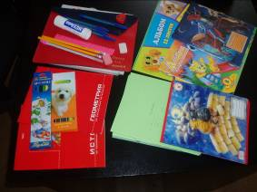
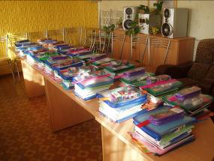

В августе 2010 года была проведена благотворительная акция по сбору денежных средств для детей – школьников из малообеспеченных семей. В акции поучаствовали сотрудники Центра, было собрано более 3 тысяч рублей. На эти средства участковыми специалистами по социальной работе Каменского района были закуплены канцелярские товары, сформированы 13 наборов в сумме по 300 рублей.

Slide 11
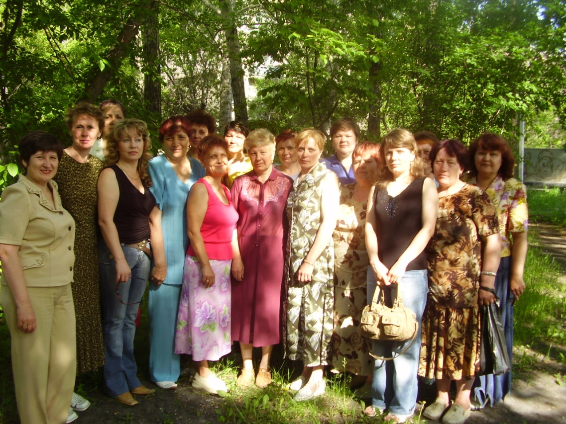
Отделения социального обслуживания на дому

Slide 12
10
отделений на дому
более 1 312 клиентов
7
отделений
Каменск-Уральский
более 1099 клиентов
3
отделения
Каменский район
213 клиентов
на обслуживании в отделении находятся пенсионеры, инвалиды, которые по состоянию здоровья не могут выходить из дома, обслуживать себя в домашних условиях.

Slide 13
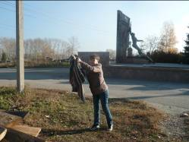
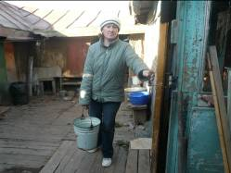

За 2010 год отделениями социального обслуживания на дому граждан пожилого возраста и инвалидов обслужено –
2 096 человек
Оказано - 237 064 услуг

Slide 14
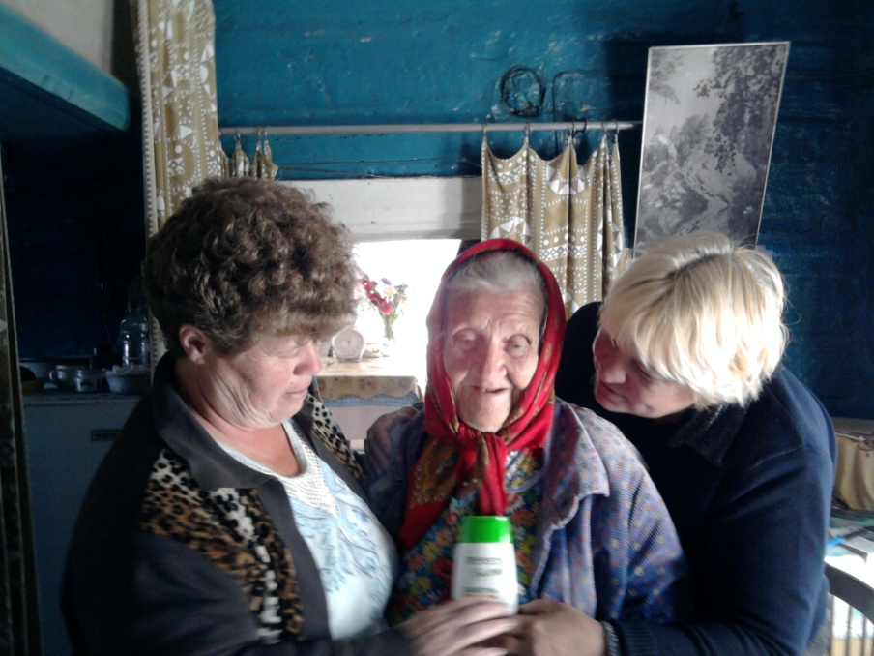
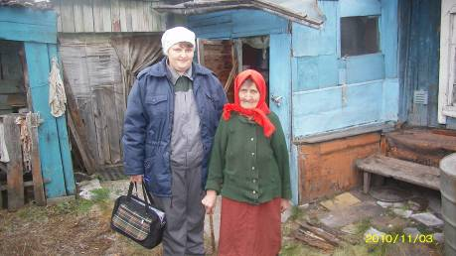
Социальные работники отделения социального обслуживания на дому предоставляют клиентам комплекс социальных услуг:
социально-бытовые;
социально-медицинские;
cоциально - правовые;
-социально-экономические;
-социально-психологические

Slide 15
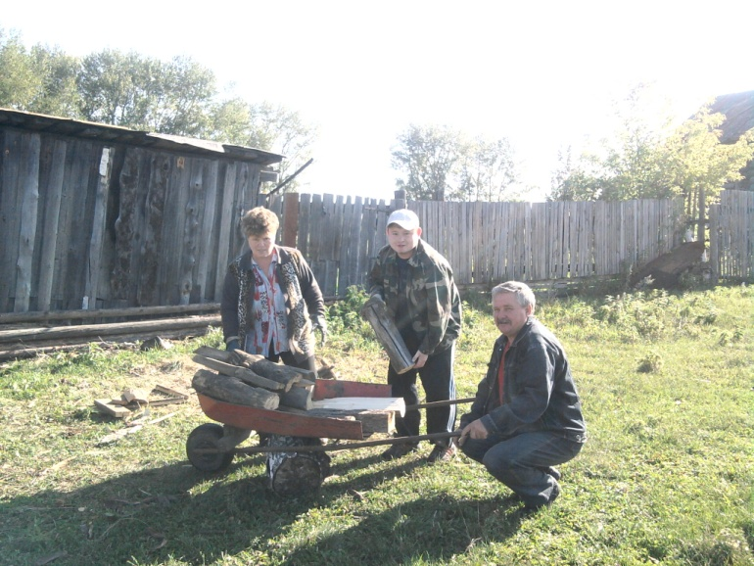

Бригадный метод обслуживания граждан – оказание экстренной социальной помощи гражданам пожилого возраста и инвалидам на дому Бригадой социальных работников с целью увеличения количества социальных услуг и упорядочения нагрузки на социальных работников.
В 2010 году работа по организации бригадного обслуживания в отделениях социального обслуживания на дому в Каменском районе продолжилась
бригада № 1 социальных работников работает на территории МО Каменского городского округа в Окуловской сельской администрации.

Slide 16
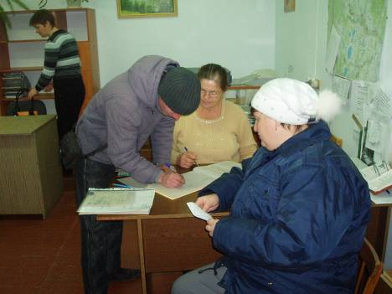
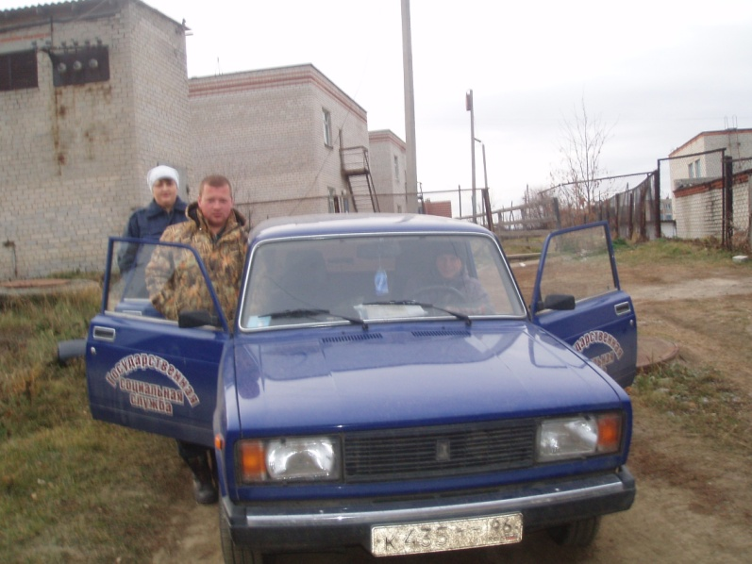
В мае 2010г создана бригада № 2 социальных работников на территории МО Каменского городского округа в Кисловской сельской администрации.
В бригаду вошли 3 сотрудника:
Водитель (0.5 ставки социального работника);
2 социальных работника (один из них мужчина)
специалист по социальной работе выполняющий функции диспетчера

Slide 17
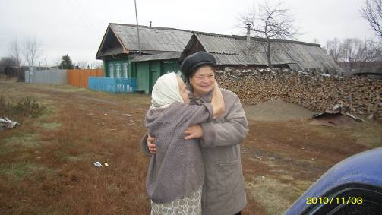
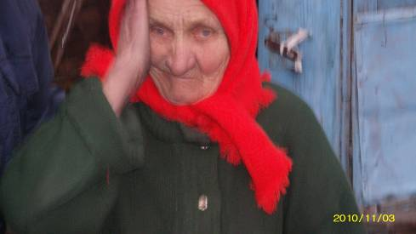
Бригады, действующие в условиях города
3 бригады по оказанию сезонных видов работ в отделениях социального обслуживания пожилых людей и инвалидов на дому в городе

Slide 18
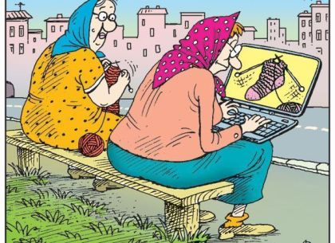
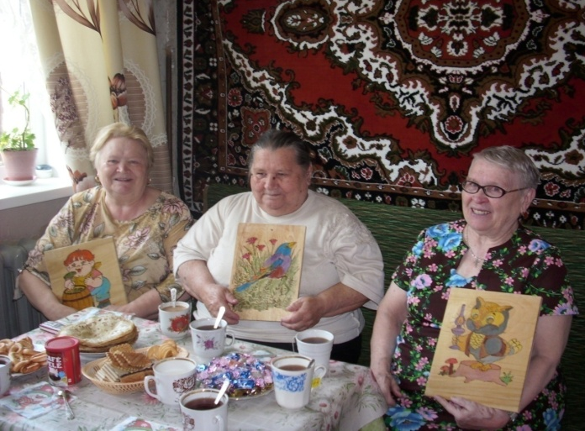
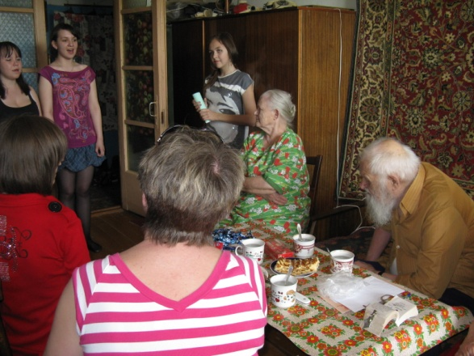
Организация досуга для пожилых людей и инвалидов на дому
Создано
9
мини – клубов на дому
" МЫ ВМЕСТЕ!"
!!! Позволяет пожилым людям сохранять чувство жизненной наполненности, ощущение состояния творческого подъёма и самореализации.

Slide 19
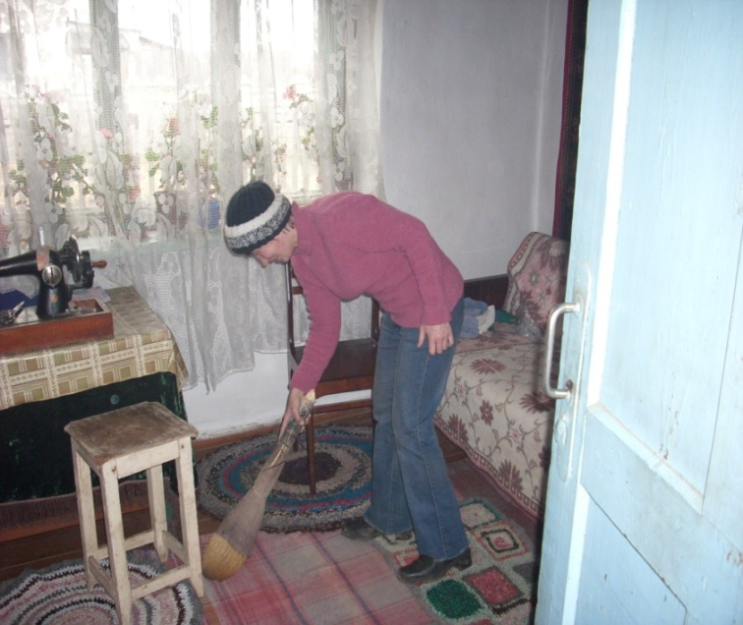
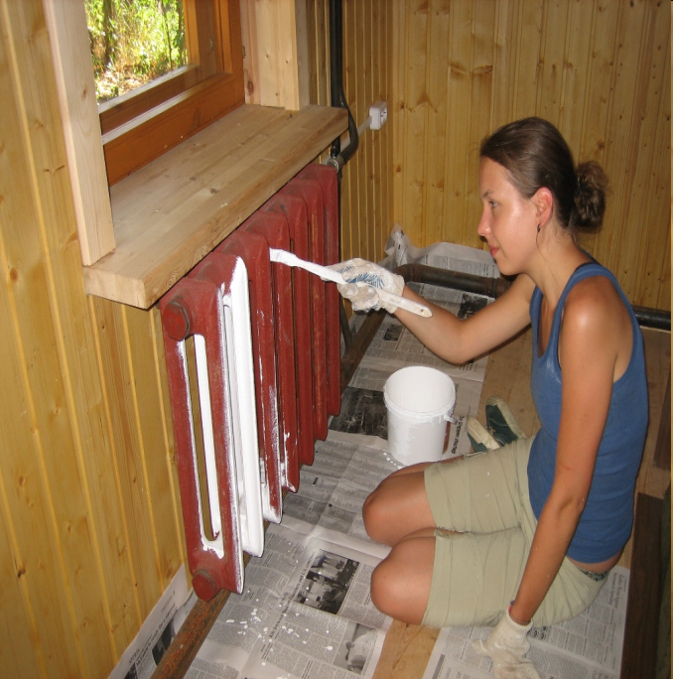
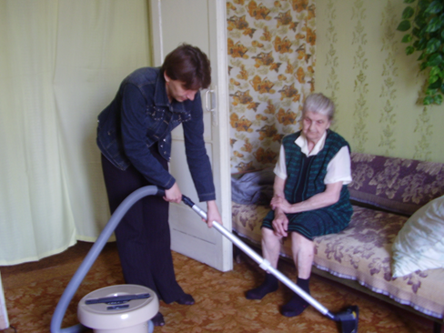
Привлечение волонтёров
Учащиеся средних учебных заведений города организовали и провели благотворительную акцию «Чистота» для клиентов, находящихся на обслуживании в Центре по оказанию бесплатной социально-бытовой услуги. В 2010 году было обслужено более 30 пенсионеров.

Slide 20
Организационно – методическое отделение

Slide 21
Основные задачи отделения
Осуществление социального мониторинга на территории обслуживания Центром;
Изучение эффективности деятельности структурных подразделений Центра и внесение предложений по повышению ее качества;
Обобщение и внедрение передовых видов и форм социального обслуживания населения;
Решение вопросов повышения квалификации работников Центра;
Разработка и проведение мероприятий;
Информирование общественности о деятельности Центра.

Slide 22
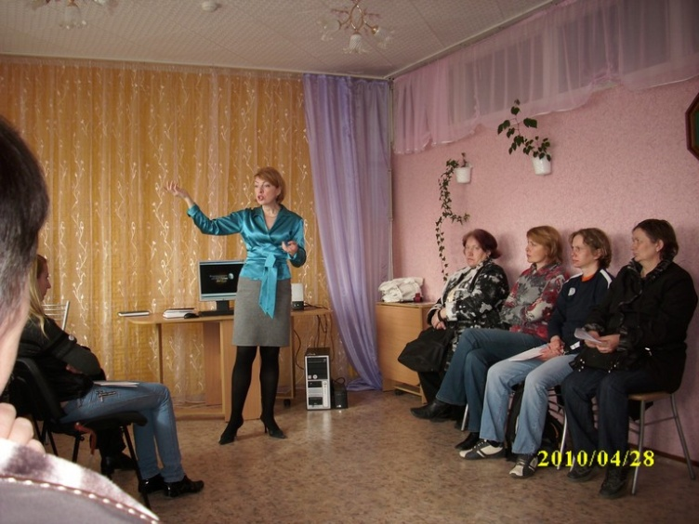
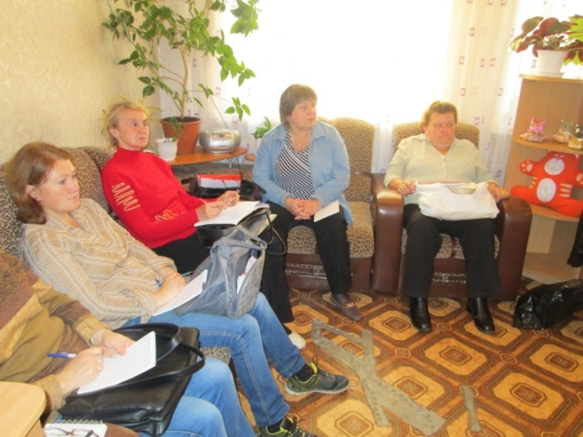
Работа с персоналом
Проведение занятий для работников Центра целью повышения компетентности качества оказания услуг населению города и Каменского района
Повышение психологической компетентности
социальных работников (конфликтология, вербальная защита,
эмоциональное выгорание и др.)
Повышение управленческой компетентности руководящих
работников (менеджмент, этика управления, контроль качества
оказываемых услуг)

Slide 23
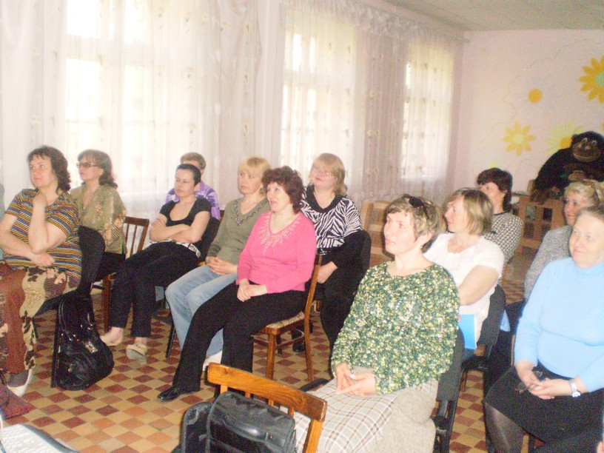
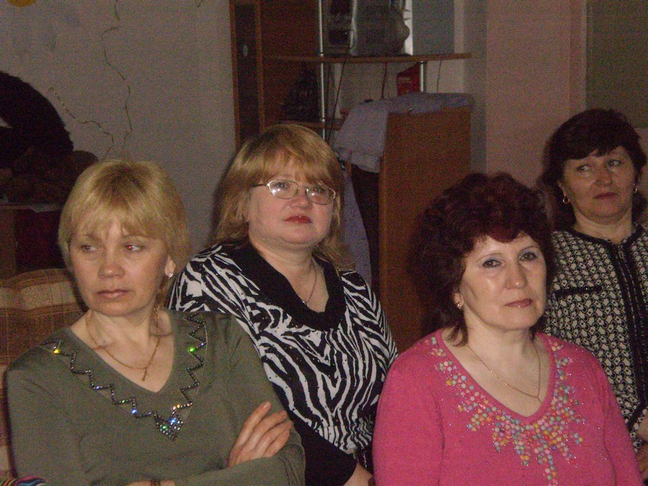
Работа с персоналом
Проведение занятий по тех. учебе для работников Центра
Изучение новых нормативно – правовых документов,
передового опыта других Центров,
материалов электронных методических дней
Министерства социальной защиты населения
Свердловской области

Slide 24
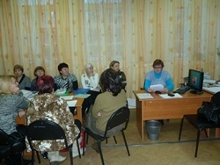
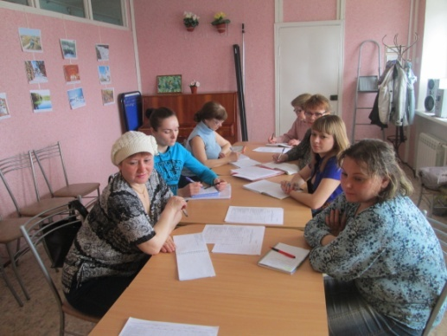
Заведующей организационно-методическим отделением проводились методические советы с заведующими структурных подразделений на темы:
  – О проведение мониторинга качества и доступности предоставления услуг гражданам, о введении карт реабилитации;
  Определение ключевых показателей в структурных подразделениях Центра в соответствии с гос. Заданием;
  и др.

Slide 25
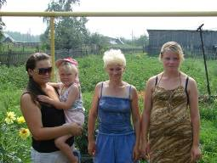
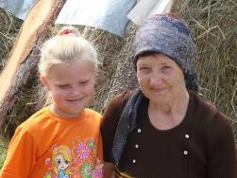
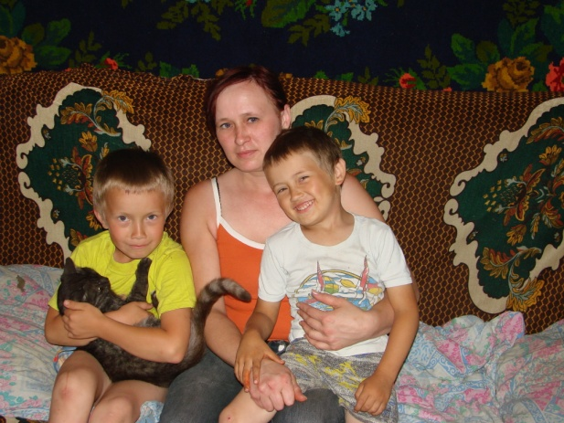
УЧАСТИЕ В ГРАНТОВЫХ КОНКУРСАХ СОЦИАЛЬНЫХ ПРОЕКТОВ
Социальный проект «Возрождение семьи»» 2010г
Российско-германский Благотворительный фонд
«Центр «Перспектива»
100 тысяч рублей
Реабилитация семей группы риска, имеющих несовершеннолетних детей

Slide 26
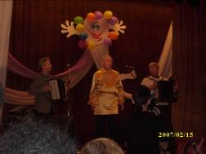
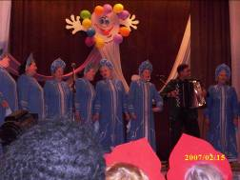
Проведен фестиваль творчества пожилых людей под названием «Споемте, друзья», на проведение фестиваля Администрация города выделила 10 тысяч рублей. Фестиваль охватил более 100 творческих пожилых людей.

Slide 27
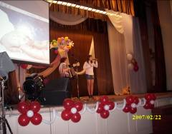
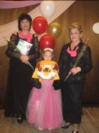
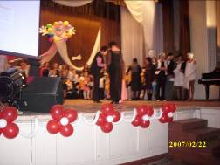
Проведен 1 этап областного фестиваля под девизом «Быть матерью, превыше счастья нет» в Детском Культурном Центре, Администрация города выделила денежные средства в сумме 20 тысяч рублей. Победители в номинациях:
- Вокальное творчество или музицирование;
- Хореография;
- Декоративно – прикладное искусство»;
Участники фестиваля получили памятные призы и дипломы за участие.

Slide 28
С 2010 года в Центре проводятся социологические исследования:
По программе «Самочувствие пенсионера». Цель – выявление проблем у граждан пенсионного возраста в городе и Каменском районе, своевременное устранение и помощь нуждающимся пенсионерам. Проанкетировано 100 пенсионеров. Оказана помощь более 50 пенсионерам;
Ежеквартально проводился Опрос конкретного получателя социальных услуг в учреждении по 100 клиентов. Результаты опроса положительные;
Проведен мониторинг результативности работы отделений социального обслуживания на дому граждан пожилого возраста и инвалидов, отделения срочного социального обслуживания.

Slide 29
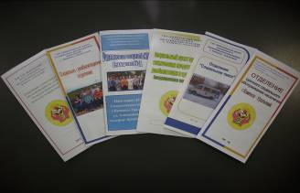
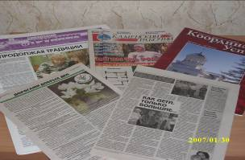
С 2010 года организационно-методическим отделением выпускается корпоративная газета «От сердца к сердцу». Тираж 200 экземпляров.
Разрабатываются и распространяются информационные буклеты с целью информирования граждан об услугах центра.
Информация о центре публикуется в местных средствах массовой информации.

Slide 30
Разрабатывается и внедряется в работу структурных подразделений программно-методический материал:
Программа социально – бытовой реабилитации для инвалидов с психическими расстройствами посредством оккупационной терапии;
Комплексная программа социокультурной реабилитации инвалидов «Основы декоративно – прикладного искусства «Город мастеров»;
Программа по социокультурной реабилитации инвалидов «Восстановление речи у инвалидов на занятиях вокалотерапии»;
-Программа по социокультурной реабилитации инвалидов посредством музыкотерапии и игротерапии;

Slide 31
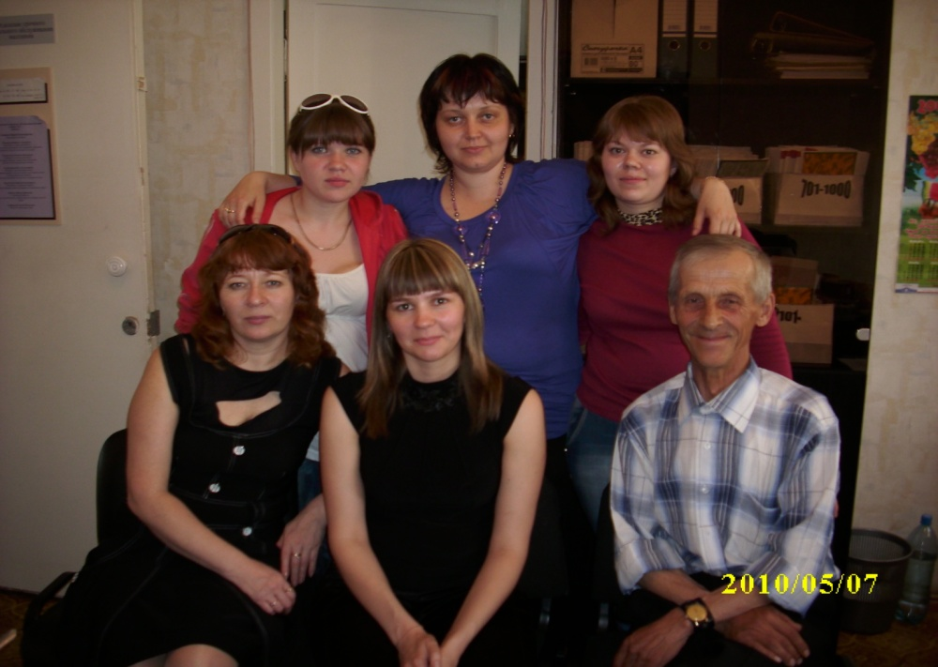
Отделение срочного социального обслуживания

Slide 32
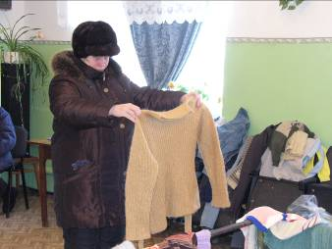
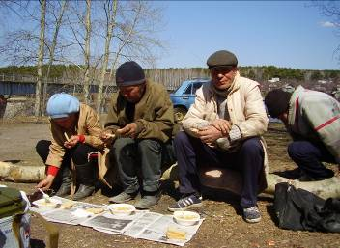
За 2010 год отделением срочного социального обслуживания
обслужено – 3 830 человек
Оказано - 12 768 услуг

Slide 33
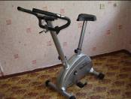


Пункт проката технических средств реабилитации и адаптации инвалидов и пожилых людей
В течение 2010 года в социальный пункт проката были закуплены технические средства реабилитации. В настоящее время в социальном пункте проката 548 ТСР.
В течение 2010 года в пункт проката Центра обратилось 389 человек и получило 697 технических средств реабилитации.
В филиалы пункта проката:
- п. Мартюш обратилось 46 человек, получили 54 технических средств реабилитации;
- с. Позариха обратилось 14 человек, получили 15 технических средств реабилитации.
Итого: обратилось – 449 человек, получили -766 технических средств реабилитации.

Slide 34


Служба «Социальное такси»
В течение 2010 года продолжена работа отделения «Социальное такси». За 2010 г. поступило – 534 заявки, получили услуги – 128 человек. С клиентами проведен инструктаж, на каждого впервые обратившегося заведена социальная карта для подсчета услуг за год. Всего было предоставлено – 469 поездок.

Slide 35



«Салон приема и выдачи одежды и обуви»
Всего было принято от 243 человек – 6 809 вещей.
Выдано 387 малообеспеченным гражданам 6 737 вещей, 143 гражданам БОМЖ выдано 1 005 вещей.
Проведены выездные акции по сбору одежды:
Магазин Галант – 250 вещей
проведена акция по сбору вещей для граждан попавших от пожара - было собрано 500 вещей.
проведена акция по сбору вещей в с. Рыбниковское собраны вещи в количестве – 230 штук.
собор – 200 штук.
СООО ИВК « Арсенал » - собрано 80 штук.
ул.Кирова 3-63 – 20шт
центр реабилитации « Росток » - 50 штук
ОАО « КУМЗ » - собрано вещей – 70 штук.
Магазин « Ева» - 16 штук.

Slide 36

Работа с гражданами
За 2010г. было зарегистрировано 52 гражданина, трое повторно без определенного мета жительства по адресу ул. Коммунальная, 2-7.
Оформлено паспортов - 3 человекам;
Отправлено в дом-интернат – 4 человека;
Оформлена группа инвалидности – 8 человекам;
Сданы анализы и переоформлены медицинские карты для поступления в дом-интернат – 5 человекам; одному человеку оформлена карта И.П.Р.
Доставлено в центр духовного развития – 3 человека;
Оформление и назначение пенсии – 8 человекам;
Содействие в оформление медицинских страховых полисов – 9 человекам;
Содействие в оформление страхового пенсионного свидетельства – 8 человекам
Оплатили госпошлину на приобретении Российского гражданства - 1 человеку;
Содействие в оформление пенсионного удостоверения – 7 человекам;
Фонд Социального Страхования – 3 человека получили средства реабилитации;

Slide 37



Работа с гражданам без определенного места жительства и занятий
совместная работа с церковью
«Новая жизнь» по обеспечению горячим питанием граждан БОМЖ
В течение 2010 года было сделано – 43 выезда на реку ул. Бугарева, с акцией по предоставлению горячего питания гражданам БОМЖ. Было выдано горячих обедов – 973, 182 человекам. За отчетный период впервые обратилось 25 человек, каждому была оказана консультация по правовым вопросам, 26 человек получили медикаменты .

Slide 38



Мобильная бригада
В течение 2010 года было сделано – 43 выезда.
Выдано:
- вещей – 3 339 штук;
- технических средств реабилитации – 113 средств;
- подстригли – 240 человек.
Выезжали в населенные пункты Каменского района:
д. Б-Грязнуха, п. Новый Быт (3выезда),п. Горный (3выезда),с. Маминское (3выезда), д.Шилово (3 выезда), с. Колчедан ( 2 выезда),с. Рыбникоское ( 2 выезда), с. Клевакинское ( 3 выезда), с. Покровское (2 выезда), с. Черемхово ( 2 выезда), с. Кисловское, с. Позариха (2 выезда), д. Крайчиково, с. Барабановское (2 выезда), с. Исетское, с. Новоисетское ( 2 выезда), с. Монастырка, д. Пирогово, с. Травянское ( 2 выезда), с. Сипавское, с. Сосновское, д. Новый Завод, п. Хозспособ, п. Мартюш, д. Б-Белоносово.

Slide 39

Социально – реабилитационное отделение

Slide 40
Социально - реабилитационное отделение оказывает услуги гражданам пожилого возраста и имеющим группу инвалидности:
Проведение мероприятий социокультурной, социально-бытовой, социально-психологической и социально-трудовой реабилитации
(курс 3 недели)
2. Оформление документов и выдача направлений в социально – реабилитационные отделения для прохождения курса социальной реабилитации при условиях круглосуточного пребывания, которые находятся в пределах Свердловской области (курс 2 недели)
3.Обеспечение отдельных категорий граждан ПОИ

Slide 41



Социально-бытовая реабилитация

Slide 42



Социально-бытовая реабилитация
на дому
Для клиентов, которые не выходят за пределы квартиры, либо являются маломобильными, проводятся занятия по социально-бытовой реабилитации в домашних условиях: обучение навыкам самообслуживания и способам организации досуга .

Slide 43




Социально-трудовая реабилитация

Slide 44




Социально-психологическая реабилитация

Slide 45



Адаптивная физкультура

Slide 46




Социокультурная реабилитация
(прикладное творчество)

Slide 47


Организация и проведение культурно-массовых , познавательных мероприятий

Slide 48


Клуб здорового образа жизни
«ТОНУС»

Slide 49

Театральная студия «СКАРАБЕЙ»

Slide 50


Участковая социальная служба
города и Каменского района

Slide 51

Территория города Каменска – Уральского поделена на 12 участков, в Каменском районе территория поделена на 15 участков
Социальный паспорт участка
Развёрнутая инфраструктура участка.
Социальная карта.
Банк данных.

Slide 52
Формы работы Участковой социальной службы :
Социально- бытовое
обследование
Прием и
консультирование
граждан.
Организация досуга
населения,
Сбор информации о
нуждающихся
через учр.- я и
частных лиц.
Сбор информации о
нуждающихся
через учр.- я и
частных лиц.
Работа с волонтерами
Посредничество
между учреждениями
города и клиентом.
Оказание
материальной помощи.
Проведение
благотворительных
акций.

Slide 53



Участие и организация акций:
- Акция «Праздник в доме»:
- Акция «Поздравительная открытка»:
- Акция «Красота в подарок» :

Slide 54


ИНФОРМИРОВАНИЕ НАСЕЛЕНИЯ ОБ УСЛУГАХ ЦЕНТРА
Прием населения по решению
вопросов социальной
направленности на территории
социальных участках:
- информирование населения о днях часах работы информационно – консультативных пунктов, через объявления, стенды, социальную рекламу.

Slide 55


Участие в реализации индивидуальных программ реабилитации неблагополучных семей с несовершеннолетними детьми:
социально-педагогических патронажей
Участие в рейдах совместно с органами профилактике семейного неблагополучия и правонарушений с целью оказание помощи семьям оказавшихся ТЖС
- Организована работа по сопровождению семей группы риска согласно индивидуальному плану реабилитации семьи состоящих на учёте в отделении:

Slide 56



Проведение досуговых мероприятий на социальных участках города:
- Театрализованные игры, посвящённые Дню детей:
- Организация концертных программ, посвящённых годовщине Победы в ВОВ на социальных участках города – «Мы этой памяти верны»:
- Организация праздника День двора:
- Помощь в проведении праздника посвящённого Дню семьи, любви и верности совместно со специалистами УСП
- В рамках мероприятий посвящённых Дню пенсионера на социальном участке №9 был организован праздник – внимания- «От всей души».

Slide 57



Организация клубной деятельности
Вечера встреч;
Концертные программы;
Музыкальные вечера;
Конкурсы и др.

Slide 58

Сотрудниками Государственного областного учреждения социального обслуживания населения «Комплексный центр социального обслуживания населения» города Каменска – Уральского за 2009 год
обслужено – 23 281 человек, оказано – 388 402 услуг

